Slide 1
Проект по теме: «Организация рабочего места фармацевта льготного отдела аптеки»
Федеральное государственное бюджетное образовательное учреждение
высшего образования «Красноярский государственный медицинский университет
имени профессора В.Ф. Войно-Ясенецкого»
Министерства здравоохранения Российской Федерации
Фармацевтический колледж
Выполнила: Сабитова С.В 308 гр
Проверила: Казакова Е.Н
Красноярск 2023

Slide 2
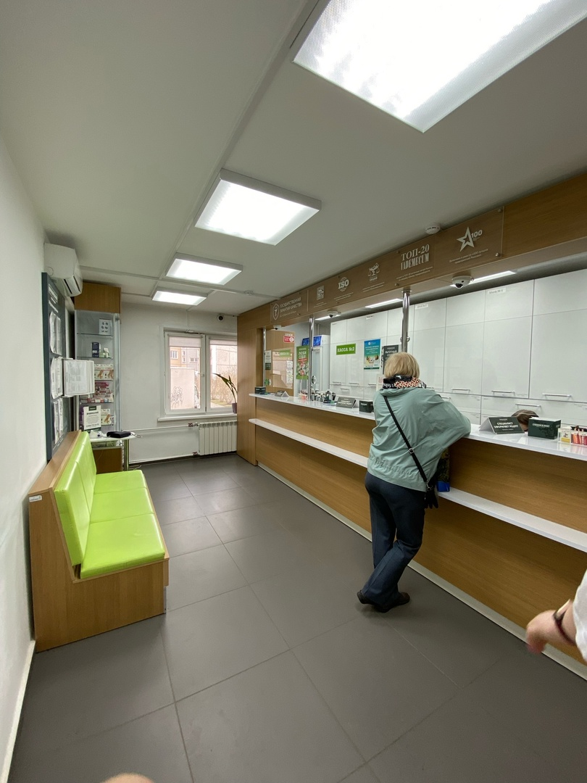
Отдел льготного отпуска

Slide 3
Информационный стенд

Slide 4
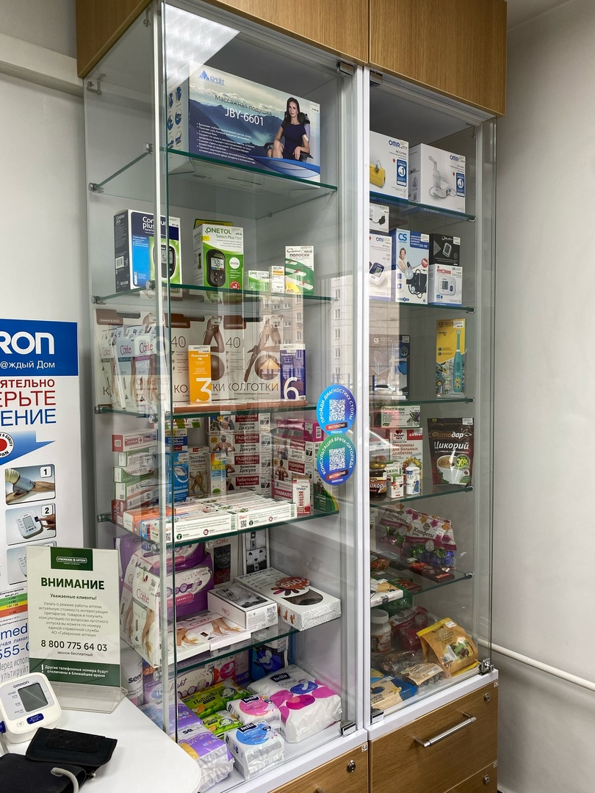

Slide 5
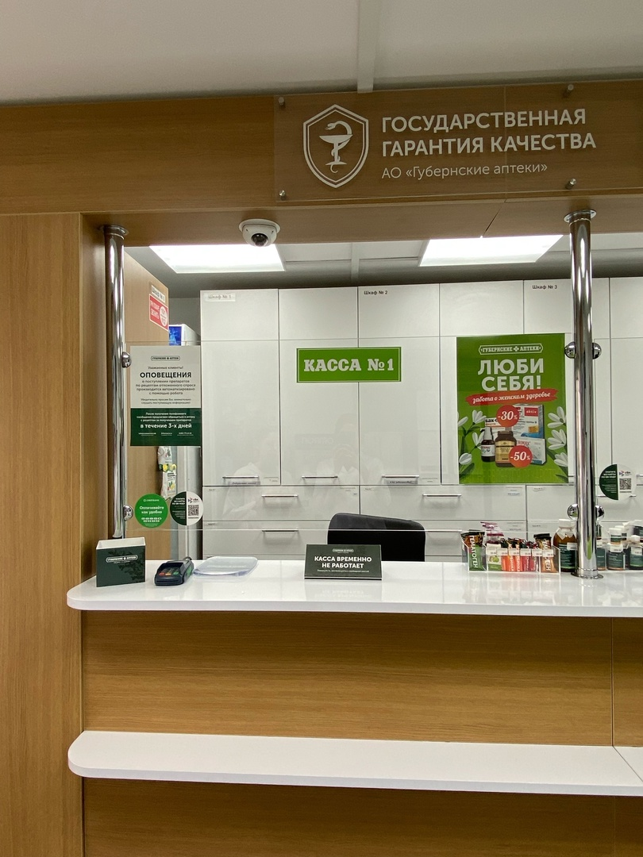

Slide 6
Организация рабочего места

Slide 7
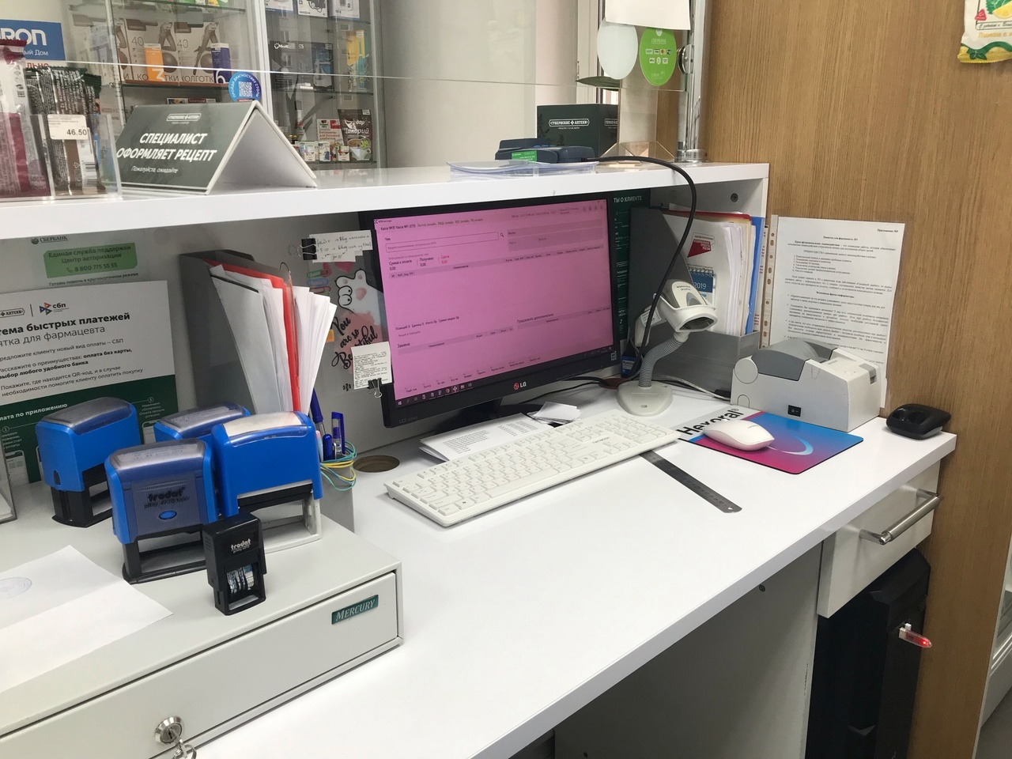
Персональный компьютер
Необходим фармацевту для:
получения электронных рецептов;
подсчёта общей стоимости ЛП;
оформления льготных рецептов на бумажном носителе;
регистрации рецептов в реестре льготных рецептов.

Slide 8
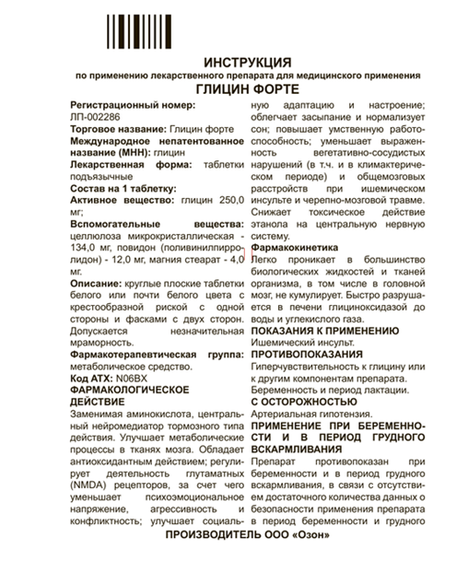
Кроме того, в компьютере содержится информационная база об отпускаемых лекарственных препаратах по поводу приема и режима дозирования, что очень удобно при отпуске.

Slide 9
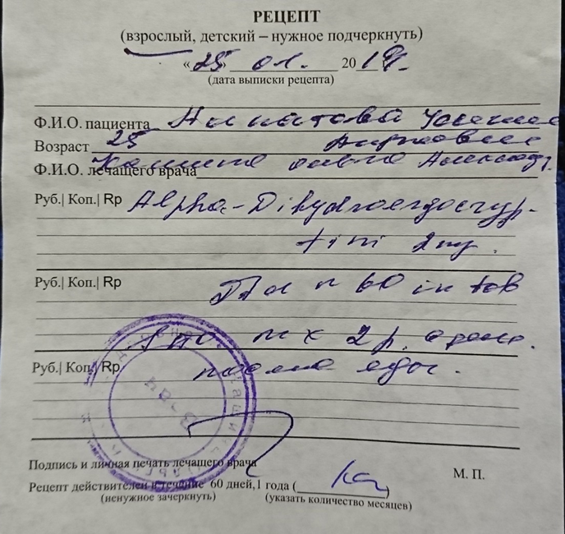
Сканер
Нужен для сканирования рецепта, чтобы фармацевт мог проверить, действителен ли документ (провести фармацевтическую экспертизу).

Slide 10
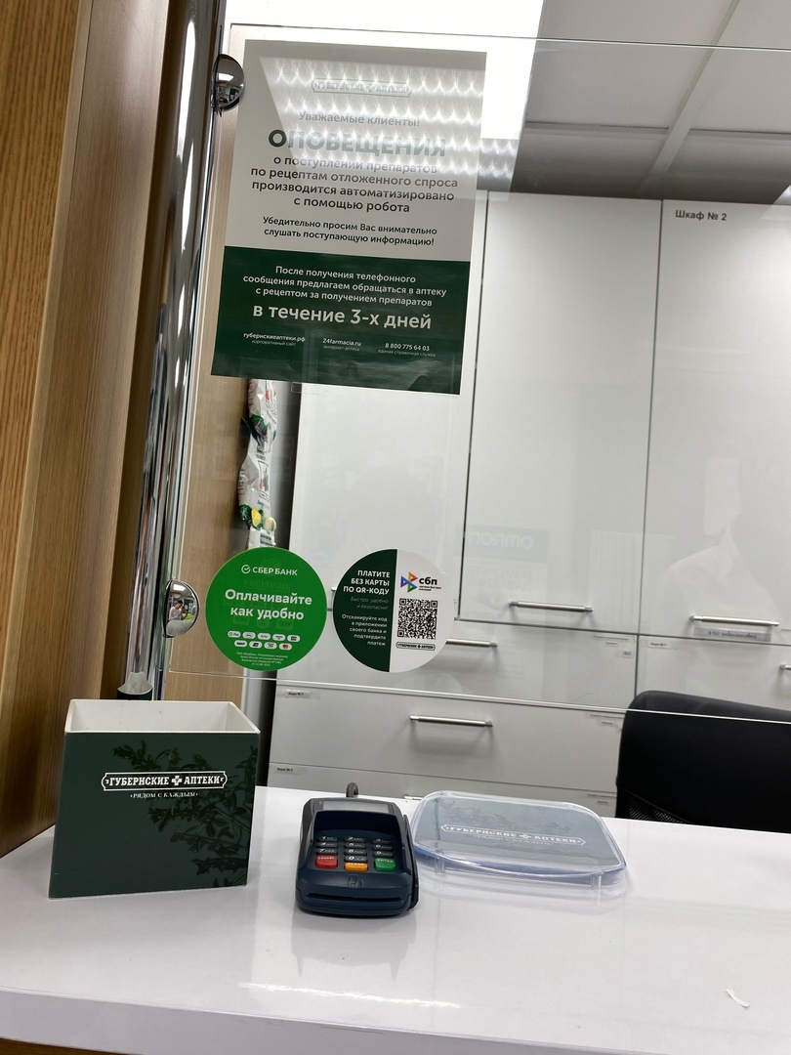
Терминал
Необходим, потому что, помимо отпуска лекарственных препаратов со 100% скидкой, есть льгота, подразумевающая 50% оплаты посетителем аптеки.

Slide 11
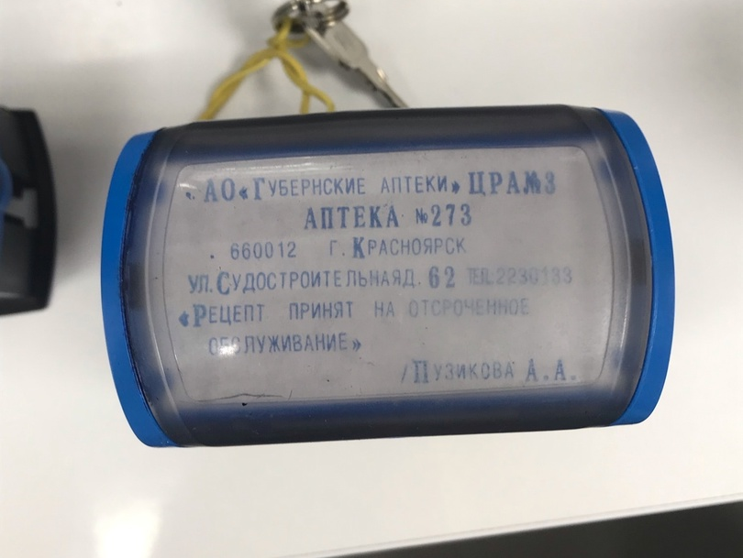
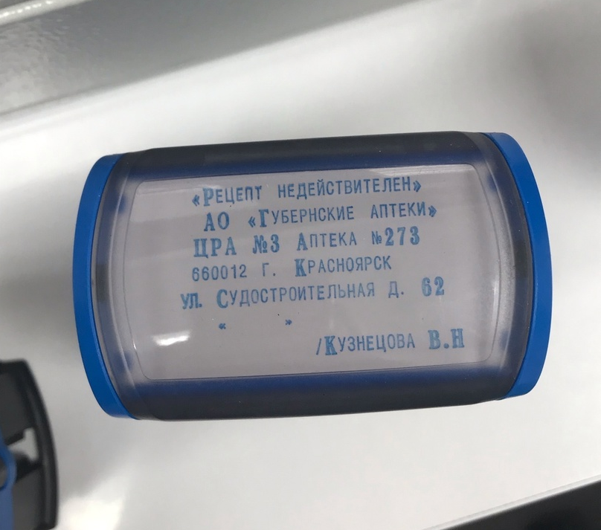
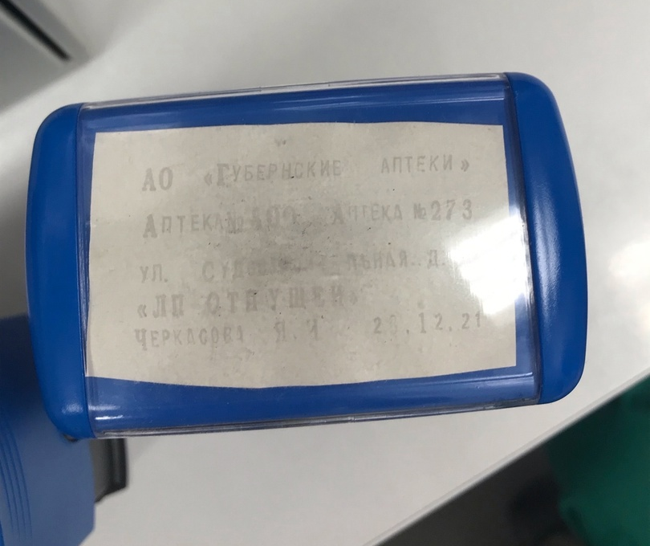
Печати в льготном отделе

Slide 12
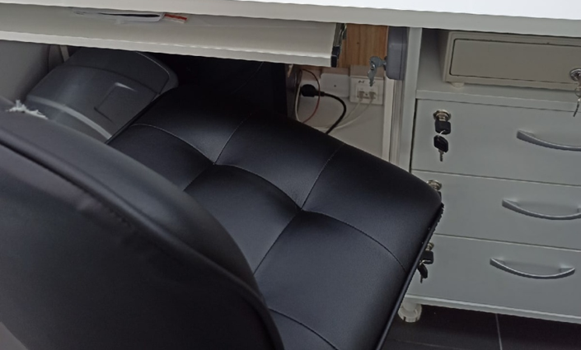
Стул
Так как оформление рецепта занимает около 15 минут, фармацевт не стоит, как в розничном отделе.

Slide 13
Стол с ящиками
В нем фармацевты хранят рецептурные бланки 148-1/у-04 (л), 148-1/у-88, пакеты для отпуска лекарственных препаратов с рекламой «Эвалар», канцелярию.

Slide 14
Спасибо за внимание!

